Slide 1



Муниципальное бюджетное дошкольное образовательное учреждение
«Детский сад комбинированного вида №39»
Музыкальная интерактивная игра
«Веселая гусеница»
Подготовила
Музыкальный руководитель:
Белкова Светлана Александровна

Slide 2

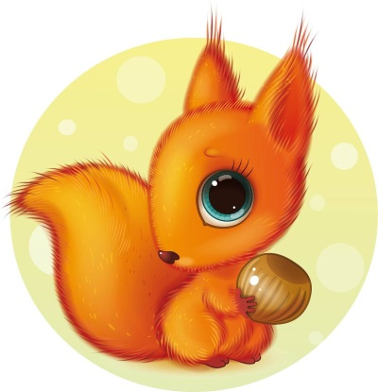
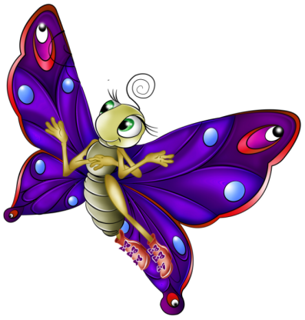
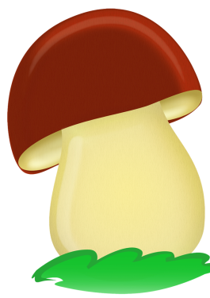
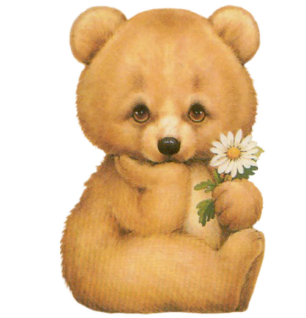

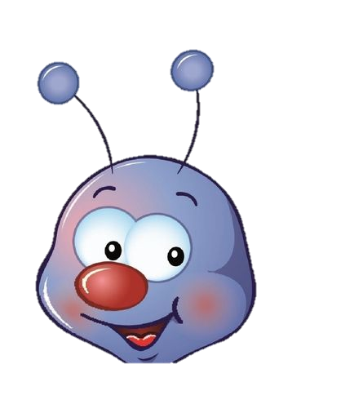












Slide 3



ТА
ти
ТА

Slide 4

ти
ти
ти

Slide 5

ТА
ТА
ТА

Slide 6
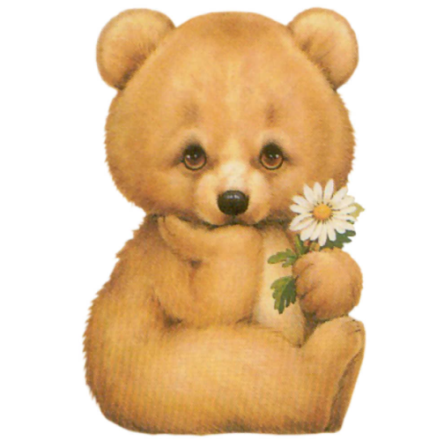
ти
ти
ти
ти

Slide 7



МОЛОДЦЫ !!!

